Slide 1
Становление нового мирового порядка: вызовы для российского обществоведения
XXVII ХАРЧЕВСКИЕ ЧТЕНИЯ
«Теоретические поиски (состоявшиеся и/или назревающие) в современной социологии»
Светлана Георгиевна Кирдина-Чэндлер
Институт экономики Российской академии наук
доктор социологических наук

Slide 2

Мотивация
Мировая архитектура XXI в. меняется не только структурно, но и качественно. Одно из основных изменений – размывание однополярного глобального мира.
Россия активно встраивается в этот процесс. Это происходит (должно происходить) по всем направлениям, в том числе и в сфере общественных наук.

Slide 3
План доклада
Закат нынешнего однополярного мира с США в роли лидера (гегемона).
Варианты формирующегося нового мирового порядка: бесполюсный мир, новая однополярность, многополярность, биполярность?
Институционализация новой биполярности и тренды изменения глобальной социологической повестки.
Основные вызовы для российских социологов.

Slide 4
Определение мирового порядка (или нового мироустройства)
«…конвенциональная система мирового устройства, определяющая принципиальный характер взаимодействия между государствами и негосударственными акторами» (Ефремова, 2016: 5).
«относительно устойчивое … ограниченное в историческом времени состояние международной системы, характеризующееся господством признаваемых большинством акторов (государственных и негосударственных) правил поведения на международной арене и основанное на балансе сил и интересов ведущих мировых держав и политических сил» (Никитин, 2018:32-33).
Ведущие мировые державы - это государства с наивысшими показателями «национальной силы» (среди них образование и профессиональные компетенции).

Slide 5
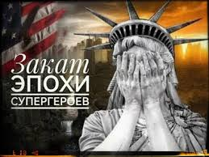
1. Закат нынешнего однополярного мира с США в роли лидера (гегемона).

Slide 6
Голоса академического сообщества
На основании анализа стадий глобальной геополитической инверсии доказана постепенная, но устойчивая потеря США своих позиций (Балацкий, 2014) как мирового экономического центра
«В то время как в 1990-х годах Соединенные Штаты почти повсеместно считались единственной и непоколебимой сверхдержавой в мире, ко времени финансового краха 2008 года представление о том, что гегемония США находится в глубоком и потенциально смертельном кризисе, переместилось из периферии в мейнстрим» (Silver, Rayne, 2020:17).

Slide 7
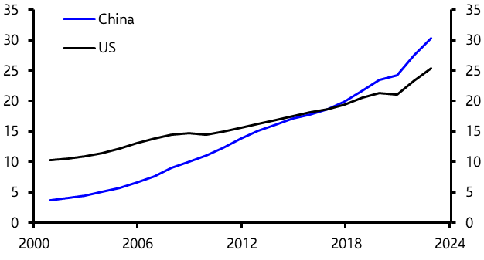
Доля страны в мировом ВВП по ППС, %
 | 1990 | 1995 | 2000 | 2005 | 2010 | 2015 | 2020 | 2023 | 2024
США | 20.3 | 20.3 | 20.9 | 19.6 | 16.8 | 16.3 | 15.6 | 14.8 | 14.8
КНР | 3.7 | 5.9 | 7.4 | 9.8 | 13.7 | 16.1 | 18.6 | 18.8 | 19.3

Slide 8
Проекты сохранения мирового западного лидерства лишь замедлили процесс
2009 г. , ВЭФ, Давос - проект «цифровой революции» как «надежное средство преодоления мирового финансового кризиса 2008–2009 гг. и «основа для последующего устойчивого развития мировой экономики».
2020 г., ВЭФ, Давос - проект “Great Reset” («Великая перезагрузка») для восстановления мировой экономики после эпидемии Covid-19, устойчивого развития и «активизации инноваций, науки и технологий для достижения значительных прорывов, которые помогут сделать идеи устойчивости более прибыльными». НО: глобальный капитализм постепенно теряет мировое лидерство.

Slide 9
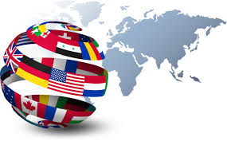
2. Варианты формирующегося нового мирового порядка: бесполюсный мир, новая однополярность, многополярность, биполярность?

Slide 10
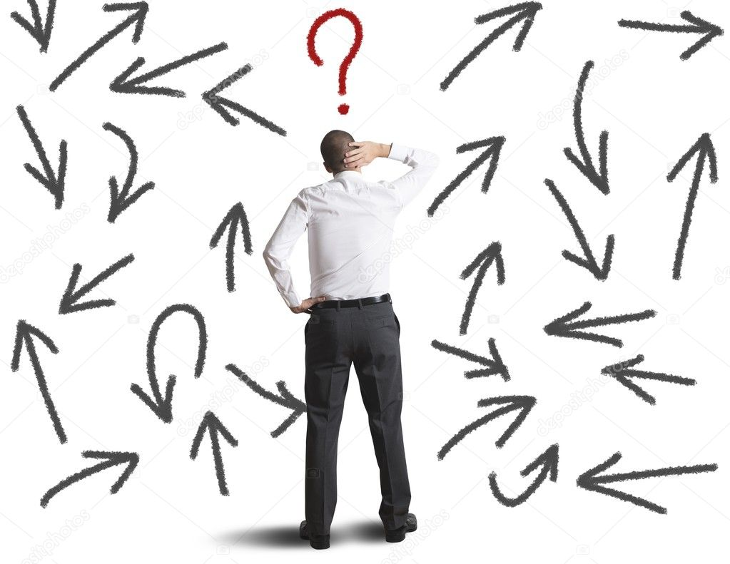
Мир без полюсов=сеть?
«Бесполюсный мир — феномен, известный своей неопределённостью, исторически и геополитически чрезвычайно опасный…, он опасен еще и непредсказуемостью последствий: во что он трансформируется и какой образец миропорядка победит» (Данилов, 2017:68). Имеет промежуточный характер.

Slide 11
Однополярность: исторический приговор
Сама история выступила против однополярности: закат глобализации во главе с мировым гегемоном, где США теряют лидерство (Каган, 2008).
Глобальная однополярность представляет угрозу для демократии: у сверхдержавы возникает соблазн использовать свое положение в собственных интересах, не принимая во внимание интересы других стран (Köchler, 2020).
Как реалистично отметил Фрэнсис Фукуяма в своем интервью 20 марта 2022 г., it is “the end of the end of history” now.
(Реалистичные эксперты не рассматривают «новую однополярность» как возможную модель преодоления угрожающего мирового хаоса).

Slide 12
Многополярность?
Статистическое обоснование перехода к многополярному миру: мировая система как группа крупнейших экономических центров, отличных в цивилизационном и культурном отношении (2024 Top-5, GDP PPS: Китай, США, Индия, Россия, Япония).
Тезис о многополярности («полицентричности», «конструктивном полицентризме», «порядке, основанном на взаимодействии локальных цивилизаций») популярен среди ученых и политиков. НО: многополярность отождествляют с состоянием политического хаоса (Киссинджер, 1997), поэтому многополярность полагают переходной фазой от однополярного к биполярному миру (Арин, 2001). Также многополярность опасна потенциальной политикой «разделяй и властвуй» со стороны сильнейших(его).

Slide 13
Биполярность?
Биполярность означает разделение сфер влияния и наличие равновеликих полюсов экономической и политической силы в виде двух групп государств (вплоть до создания внутри каждого полюса военно-политических союзов) с обозначением границ и правил диалога, и такие полюса формируются.
Ядро западного Y-полюса - НАТО и Евросоюз. 36 стран (рост в полтора раза с 2001 г.)
Ядро незападного Х-полюса -ШОС, БРИКС+ и СНГ. 40 стран (рост в три раза с 2001 г.)

Slide 14
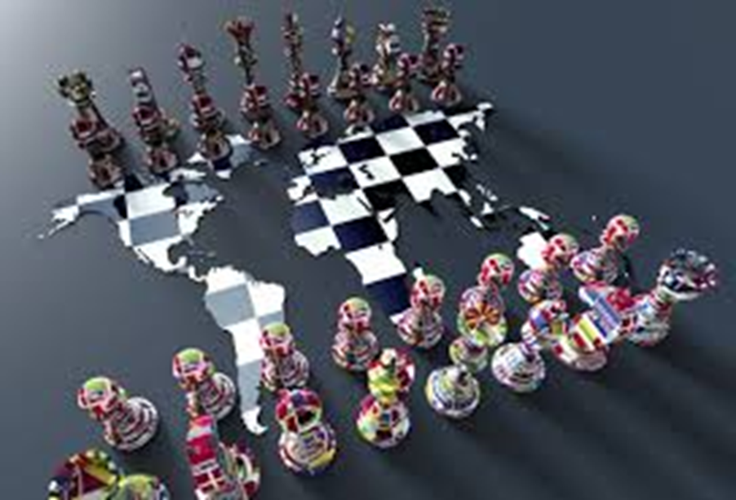
Вместо однополярности – биполярность
(биполярная модель ≠ модель «центр-периферия
https://www.ipis.ir/en/subjectview/725202/new-world-order-signs-and-requirements

Slide 15

3. Институционализация новой биполярности и тренды изменения глобальной социологической повестки.

Slide 16
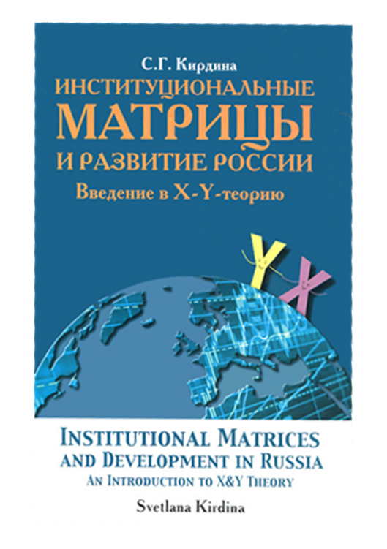
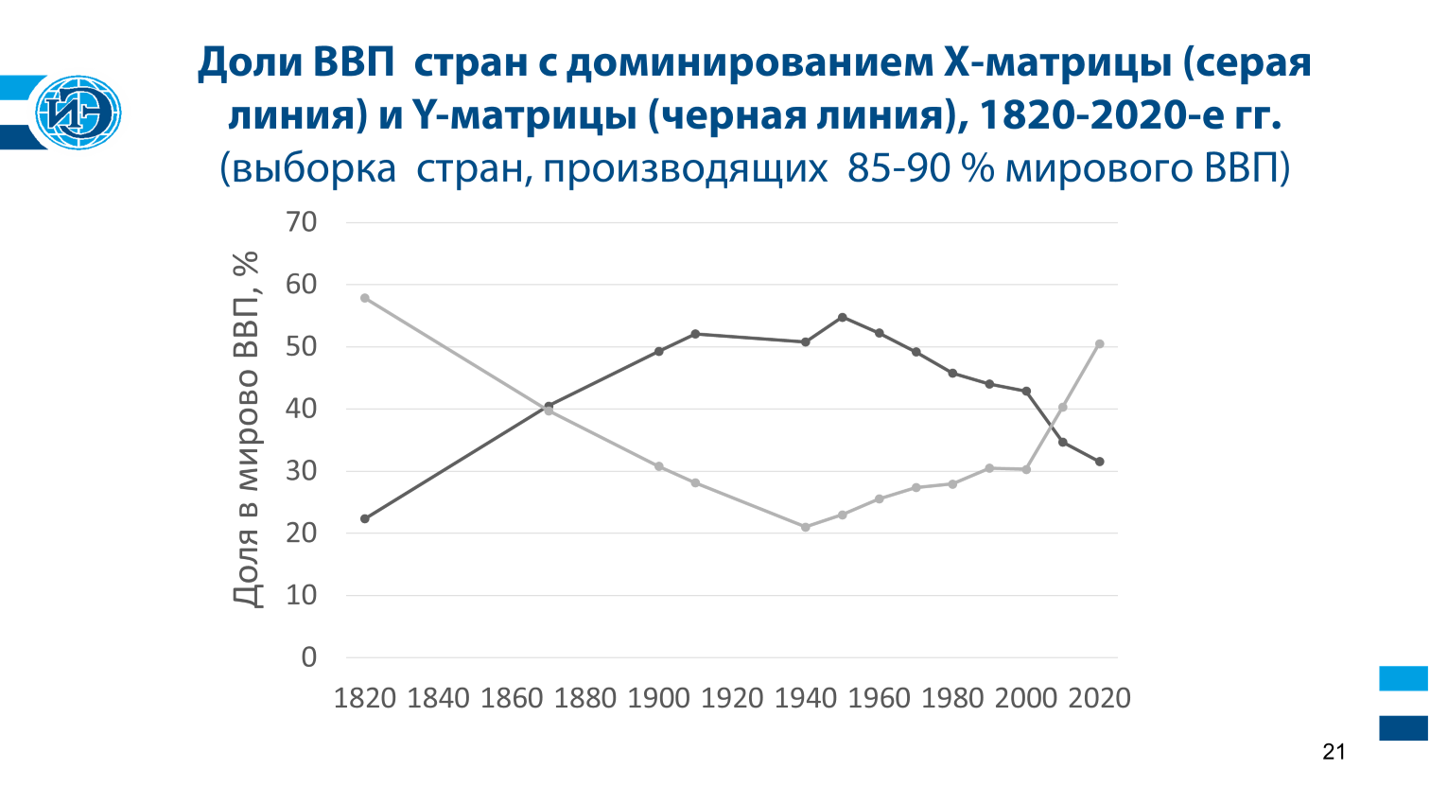
Биполярность как реальность нового мирового порядка
Она институционализируется путем сосуществования равномощных симметричных полюсов, которые кристаллизуются на наших глазах.

Slide 17
Социологи в мировой коммуникационной среде
«вопросы коммуникативного воздействия являются центральными в современной цивилизации… Они включают создание количественного и качественного преимущества собственной точки зрения в СМИ, внедрение стойких ассоциаций, схем, мифов, которые отвечают интересам организатора информационно-пропагандистской кампании» (Утяшев, 2012: 427-428).
Из 10 крупнейших медийных компаний: 8 из США, 1 из Канады и 1 из Японии.
В базе Scopus журналы США занимают наивысшую долю в 30%, 82% журналов базы – англоязычные.

Slide 18
Социологи в мировой геополитической среде
Ноябрь 2001 г., 56-я сессия Генеральной Ассамблеи ООН, «Глобальная повестка для диалога цивилизаций» (Global Agenda for Dialogue among Civilizations) в связи с осознанием того, что «диалог» с позиций односторонней силы и на платформе «передовых» стран с их моделями, внедряемыми во всем мире в качестве универсальных, не соответствует современным реалиям. Это напрямую связано с кризисом однополярной глобализации.
Тематика Мировых социологических конгрессов отражает этот тренд и движение от колониальной к пост-колониальной социологии.

Slide 19
Движение в сторону глобального ДИАЛОГА.
Глобальный диалог – это процесс коммуникативного взаимодействия с наличием как минимум двух равноправных международных центров производства культурной информации, способных слышать друг друга, и нацеленного на развитие каждого из этих центров и взаимопонимание между ними. Данное определение развивает идеи философии диалога, представленные в (Зиновьев, 2008: 6).
Глобальный диалог направлен на преодоление агрессии, вызванной монологическим, эгоистическим взглядом на мир.

Slide 20

4. Основные вызовы для российских социологов.

Slide 21
Национальный суверенитет как право участвовать в глобальном ДИАЛОГЕ
Активизация участия в международном диалоге и суверенизация социального знания действуют одновременно.
Национальный суверенитет позволяет участвовать в мировых диалогах, а не быть «слушателями монологов».
Национальный суверенитет не предполагает «ухода» от международных контактов и исключение из международных связей.
В то же время если социальное знание не суверенно, в международных контактах его побеждают «суверенные и сильные».

Slide 22
Объективные сложности
Прерванная традиция национальной социологии глобального уровня, что сказывается как на академических исследованиях, так и на программах университетского образования.
Санкционная политика «недружественных стран», ограничивающая наше участие в международных мероприятиях – финансово и организационно.
Непрекращающийся отток социальных исследователей. Так, по данным Новой Европы, с начала СВО по июль 2024 г. выехало около 12% специалистов. Вернулось, вероятно, около одной десятой выехавших.

Slide 23
Имеющиеся предпосылки адекватного ответа на вызовы
Материальная основа - усиление экономической мощи нового незападного полюса силы, частью которого Россия является.
Культурная основа: (1) В российском обществоведении исторически сильны традиции «философии диалога», (2) у нас разрабатываются теоретические концепции, которые основаны на достижениях отечественных социологов, известных всему миру, (3) нам исторически присуще внимание и к Западу, и Востоку, что облегчает российским социологам формирование научного языка для глобального гуманитарного диалога.

Slide 24
К миссии журнала «Социологические исследования»
При его создании она включала организацию «идеологического сотрудничества братских партий и народов стран социалистического содружества, совместной идейно-теоретической деятельности по укреплению интернациональной духовной общности, усилению борьбы против буржуазной идеологии социал-реформизма, маоизма и ревизионизма» (Развитие... 1974: 3−11).
Актуализация миссии журнала: поддержка и организация глобального диалога между социологами и обществоведами разных стран на основе развития суверенного социального знания.

Slide 25
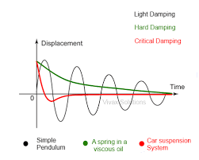
Справиться с эффектом маятника!
СССР: прокрустово ложе «советской социологии».
Перестройка и пост-перестройка: развитие в фарватере «колониальной социологии».
Новая современная Россия: оригинальное и актуальное социальное знание мирового уровня.

Slide 26
Где почитать
Экономические особенности становления нового мирового порядка: вызовы для России. / Под ред. В.И. Маевского и С.Г. Кирдиной-Чэндлер. 2024.
Кирдина-Чэндлер С.Г. 2024. Становление нового мирового порядка: вызовы для российского обществоведения // Социологические исследования. № 6. С. 29-41.
Кирдина-Чэндлер С. Г. 2023. Запрос на глобальный диалог … // Социологические исследования. № 12. С. 3-14.
Кирдина-Чэндлер С. Г. 2022. Однополярность, многополярность и биполярные коалиции: XXI век. // Социологические исследования. 2022. № 10. С. 3-16.

Slide 27

Светлана Георгиевна Кирдина-Чэндлер kirdina@bk.ru www.kirdina.ru
Спасибо за внимание!

